Slide 1
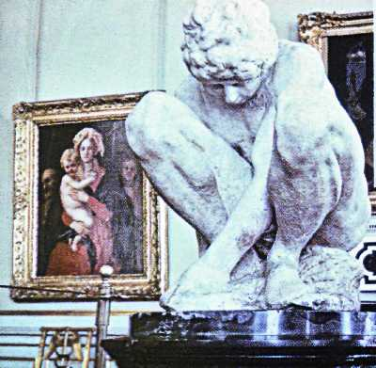
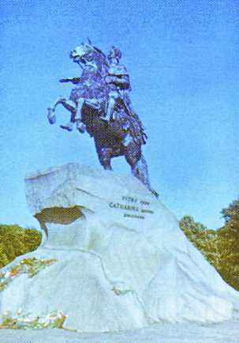
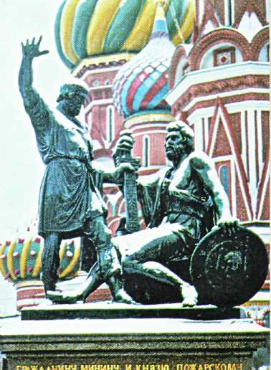
Скульптура

Slide 2
Молчаливая муза
Неправда ли - примерам нет конца
Тому как образ, в камне воплощенный,
Пленяет взгляд потомка восхищенный
И замыслом и почерком резца?
Творенье может пережить творца:
Творец уйдет, природой побежденный,
Однако образ, им запечатленный,
Веками будет согревать сердца.
Микеланджело

Slide 3
Скульптура
С произведениями скульптуры мы встречаемся ежедневно, они сопутствуют нашей повседневной жизни – это памятники на площадях, мемориальные доски, фонтаны и лепные вазы в парках и скверах.

Slide 4
Что такое скульптура?
Скульптура – это художественное произведение, созданное путем резьбы, лепки или отливки.
Слово «скульптура» произошло от латинского слова «высекать».
Как вид изоискусства скульптура характеризуется тем, что ее произведения имеют трехмерный объем.

Slide 5
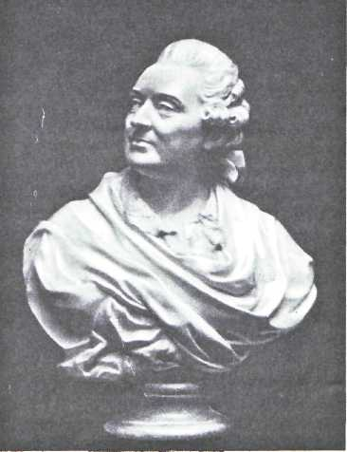
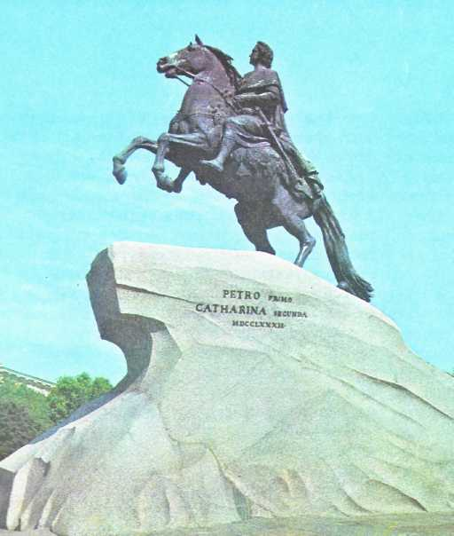
Жанры скульптуры
Главный объект изображения в скульптуре – это человек и животное.
Подобно художнику, скульптор передает в своей работе характер человека, его внутренний мир. Чувства человека и его душевное состояние мы читаем в чертах лица, в жестах, движении.

Slide 6
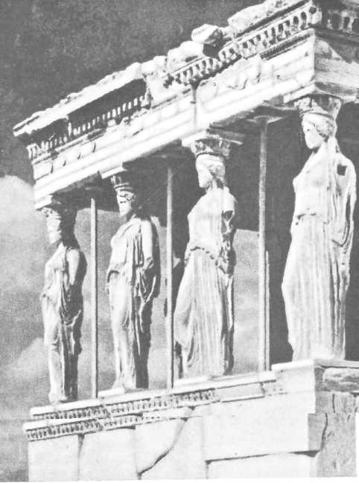
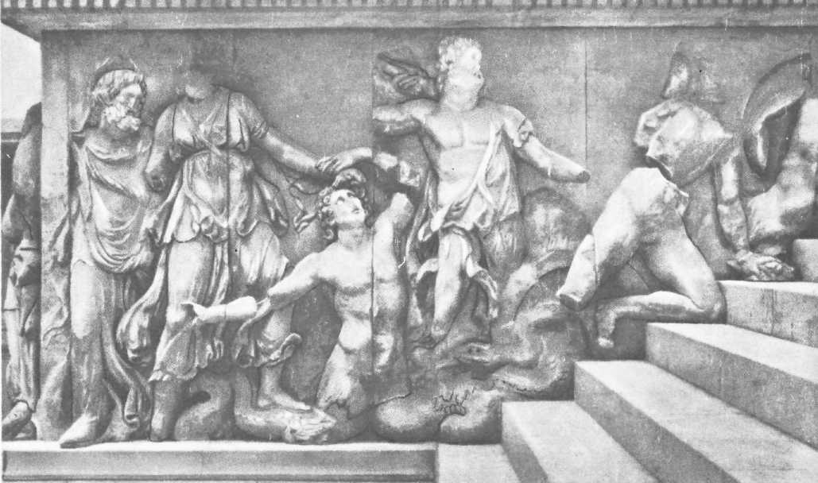
Виды скульптуры
Скульптура делится на два основных вида:
круглую скульптуру
рельеф

Slide 7
Круглая скульптура
В круглой скульптуре изображенный предмет или фигура имеет такую же объемную форму, какой она бывает в действительности. Скульптор работает при соблюдении всех пропорций.

Slide 8
Рельеф
В рельефе изображение создается объемной формой, частично выступающей над плоскостью. В рельефе можно изобразить большую группу людей и даже пейзаж.

Slide 9
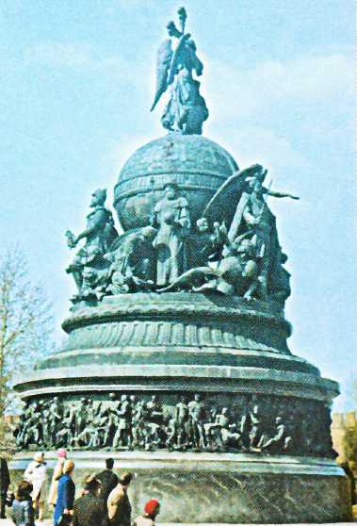
Рельеф
Так как рельефы всегда связаны с плоскостью, их широко используют для художественного оформления стен зданий и для постаментов памятников.

Slide 10
Назначение скульптуры
По назначению скульптура подразделяется на
монументальную,
станковую
декоративную
Это деление обусловлено содержанием скульптуры, размерами произведения, его назначением.

Slide 11
Монументальная скульптура
Монументальная скульптура (памятники, статуи, рельефы) запечатлевает исторические события и образы исторических деятелей.
Традиционный тип памятника — это одна фигура или групповая композиция, установленные на постаменте.

Slide 12
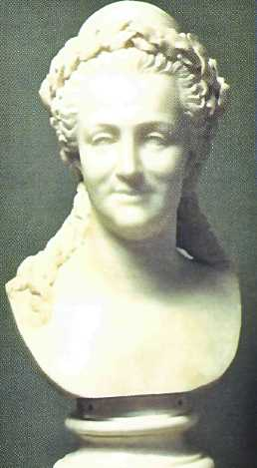
Станковая скульптура
Произведения станковой скульптуры невелики по размеру.
Основной жанр станковой скульптуры — портрет. Особенно широко этот жанр применяется в круглой скульптуре.
Круглая скульптура может изображать одного человека (статуя) или нескольких людей (группа), может изображать фигуру человека целиком или фрагментами (торс, бюст, голова).

Slide 13
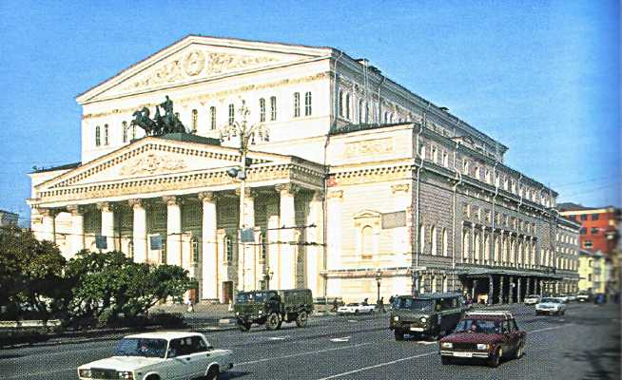
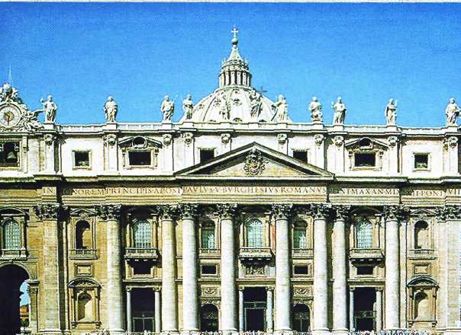
Декоративная скульптура
Декоративная скульптура является частью архитектурного ансамбля и предназначается для художественного оформления зданий, парков, стадионов, городских улиц, площадей. Это статуи и рельефы, тесно связанные с архитектурой, но не лишенные и самостоятельного значения.

Slide 14
Техника исполнения скульптуры
Лепка - создание формы из мягкого материала (глины, пластилина) путем постепенного его добавления.
Ваяние - создание нужной формы путем отделения, отсекания лишних масс от каменной глыбы или дерева.
Метод отливки используется для создания скульптур из металла — бронзы, чугуна, алюминия.

Slide 15
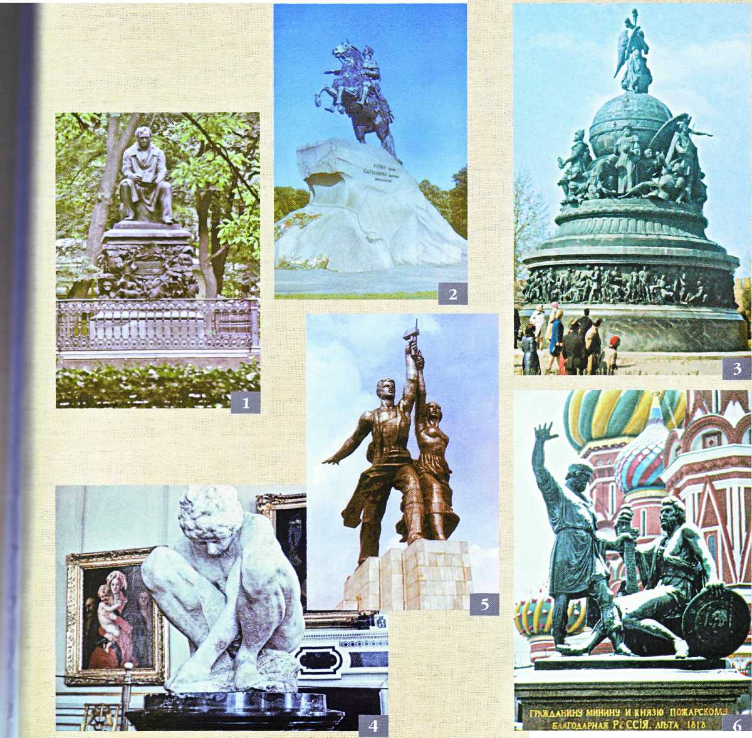
Вопросы для повторения
Охарактеризую каждую из скульптур по виду и по назначению.

Slide 16
Вопросы для повторения
Что означает слово «скульптура»?
На каком языке говорит «скульптура»?
Какие жанры характерны для скульптуры?
Назовите два вида скульптуры.
Чем рельеф отличается от круглой скульптуры?
Что такое монументальная скульптура?
Какой основной жанр в станковой скульптуре?
Для чего предназначена декоративная скульптура?
Назови техники исполнения скульптуры. Чем они отличаются друг от друга?

